Slide 1
Горбатенко Антон
Менеджер шаблонов

Slide 2
Описание проекта
основными задачами моего проекта является создание заготовок для некоторых программ, позволяющих ускорить процесс настройки их архитектуры. Список данных программ определяется самим пользователем, так как каждый имеет возможность добавить в базу собственный индивидуальный шаблон. При создании программы по шаблону менеджер позволит настроить содержащиеся в нем модули и исключить ненужные.

Slide 3
Формы

Slide 4
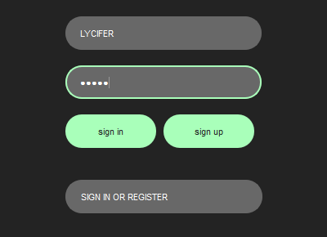
Виджет авторизации/регистрации

Slide 5
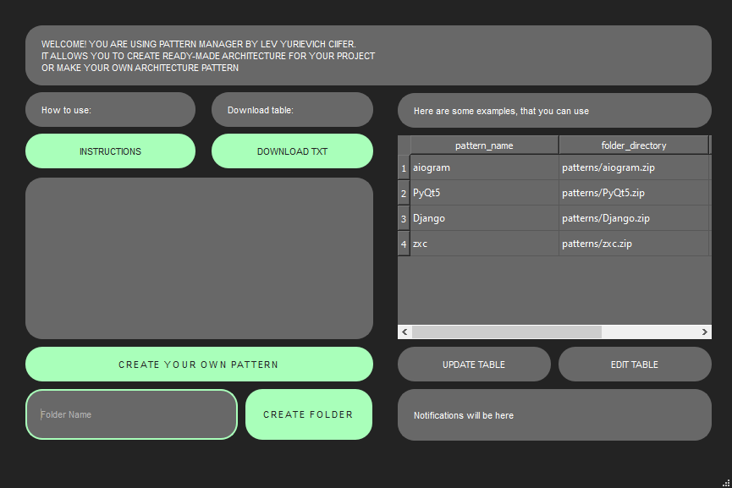
Главное окно

Slide 6
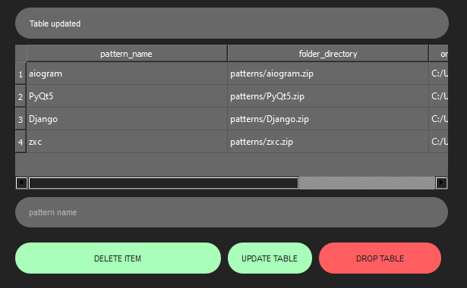
Редактирование таблицы

Slide 7
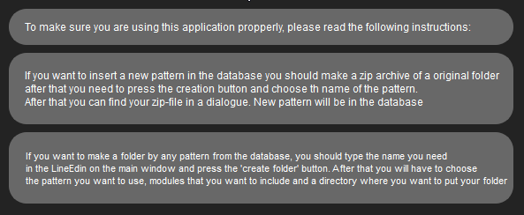
Инструкция

Slide 8
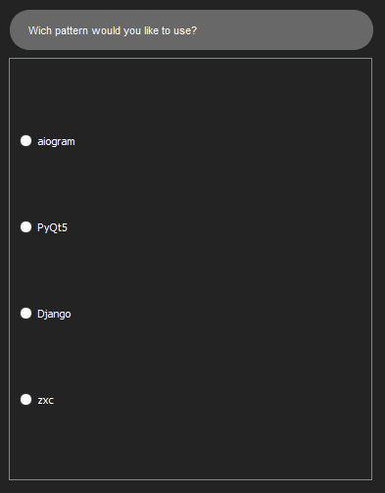
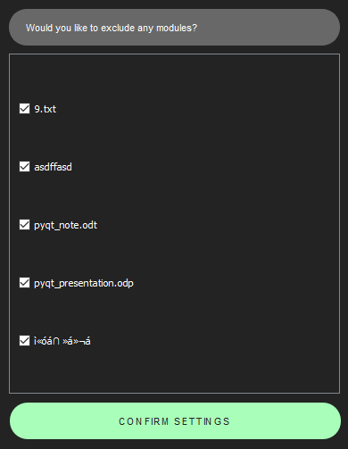
Создание архитектуры по шаблону

Slide 9
База данных

Slide 10
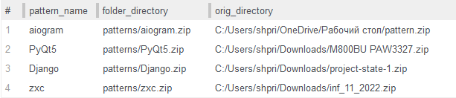
Таблица шаблонов

Slide 11

Таблица пользователей

Slide 12
Заключение
В заключении хотелось бы сказать следующее: Мой проект, реализованный с помощью модуля PyQT5 является полезным и интересным инструментом для разработчиков и выполняет свою задачу по облегчению создания проектов. Спасибо за внимание!!!

